Slide 1
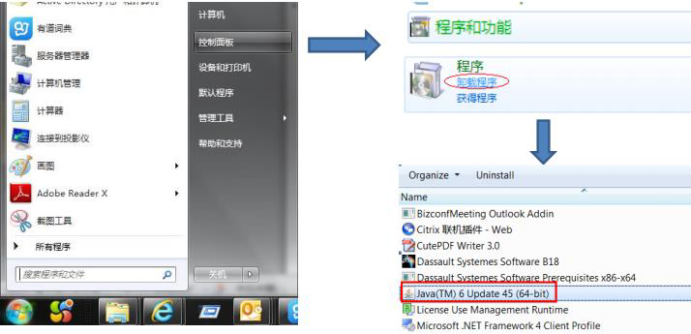
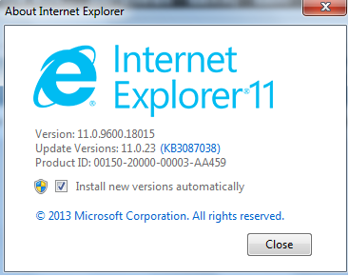
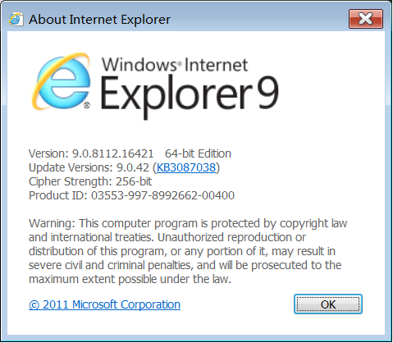
CJLR SRM 操作系统和浏览器配置需求
SRM系统配置要求：
1）. 浏览器要求：
1）IE8 适应于Windows XP SP2/SP3。
2）IE9 适应于Windows 7 SP1。
3）Firefox 10 ESR或以上版本。
2）. Java：Sun JRE 6 update 45 或以上。
Chrome、IE10、 IE11、 360、 UC。。。不兼容

Slide 2
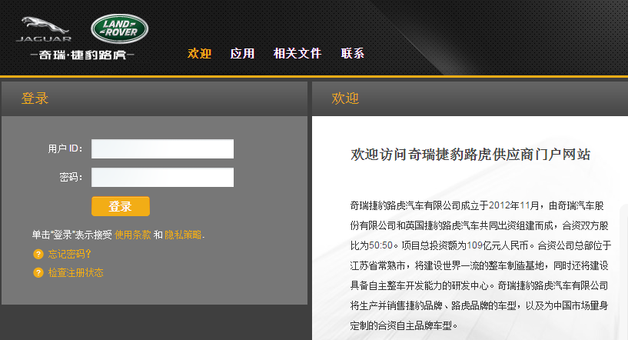
供应商登录CJLR SRM系统
CJLR供应商仅可以在互联网上访问SRM系统,无法在CJLR内网登录SRM系统.
登录CJLR SRM系统唯一地址: https://cjlr.portal.covisint.com
在IE9或Firefox浏览器打开CJLR SRM系统登录页面,输入用户名和密码登入Supplier Portal。

Slide 3
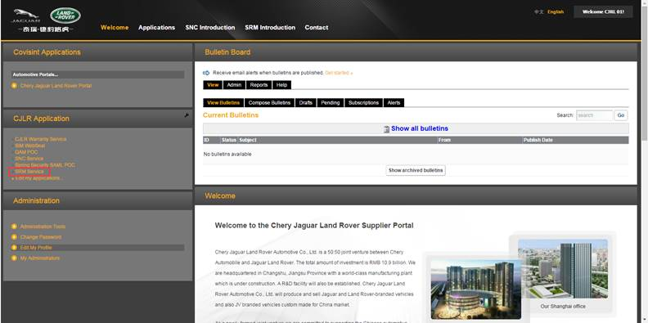
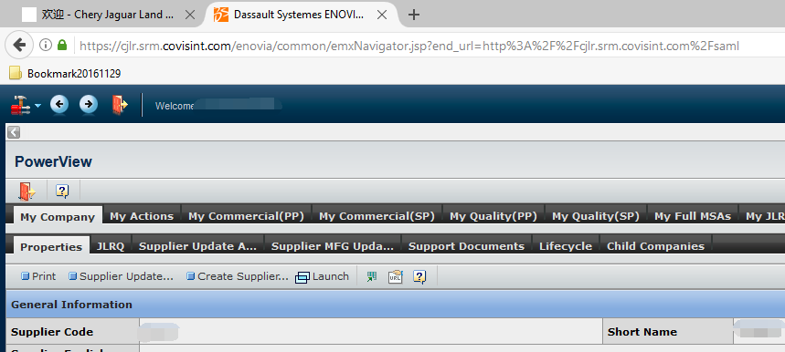
供应商登录CJLR SRM系统
4. 成功登录Supplier Portal后，再点击CJLR Application 下面的‘SRM Service’链接，即可进入SRM系统。

Slide 4
供应商使用CJLR SRM系统常见
故障解决方案

Slide 5
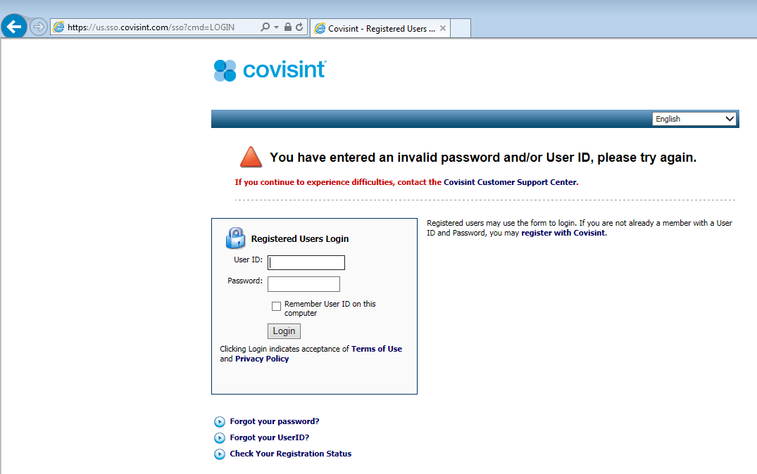
1. 登录CJLR Supplier Portal系统密码错误或需要重置密码
解决方案:
请联系CJLR IT HELPDESK并抄送相关的Buyer或STA,由CJLR ITHELPDESK转发科纬迅(Covisint)客服，重置密码解决.
CJLR IT HELPDESK:
电话: +86 021 2223 8080
邮箱: ITHelpdesk@cheryjaguarlandrover.com

Slide 6
2.登录Supplier Portal成功,再点击SRM Service链接后无法进入SRM系统
症状：出现白屏，蓝屏，Action Halted等错误页面。
可能的原因:
1).使用了Firefox或IE9之外的其它浏览器;
2).使用以前保存的SRM Service的链接直接登录SRM系统;
3). Supplier Portal账号和SRM账号不一致（报蓝屏错误）:
Supplier Portal账号是CJLRJS001SRMS, SRM账号是CJLRJS001SRMA 或
Supplier Portal账号是CJLRJS001SRMA, SRM账号是CJLRJS001SRMS

Slide 7
解决方案：
1).使用IE9或Firefox浏览器。
2).CJLR SRM系统唯一登录地址： https://cjlr.portal.covisint.com
3).若尝试1和2后问题依然存在，请联系CJLR ITHELPDESK 抄送给相关的STA或Buyer。

Slide 8
3. 登录Supplier Portal成功,但找不到SRM Service链接
原因:
登录的Supplier Portal账号没有关联SRM系统账号，如CJLRJS001WAR.
解决方案:
联系Buyer申请Supplier Portal 系统对应的SRM账号.
(CJLR SRM系统的账号规则是:CJLR+供应商代码+SRMS(或SRMA)
如CJLRJS001SRMA，CJLRJS001SRMS)

Slide 9
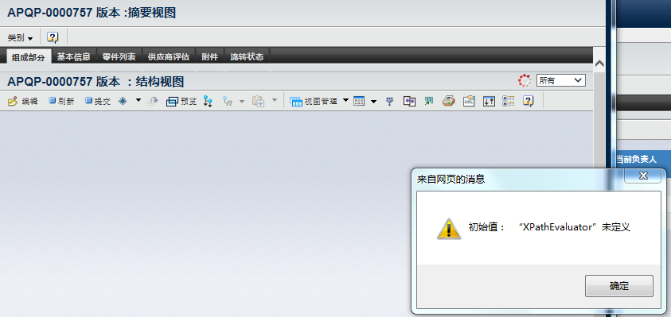
4.打开APQP/PPAP/PSW Working Plan等单据报错
症状：报错提示“int: ‘XPathEvaluator’ is undefined.” 或 “初始值： ‘XPathEvaluator”未定义。
原因：使用的浏览器是IE10,IE11,360…等。
解决方案：
1).使用9或使用Firefox浏览器,不会出现此问题。

Slide 10
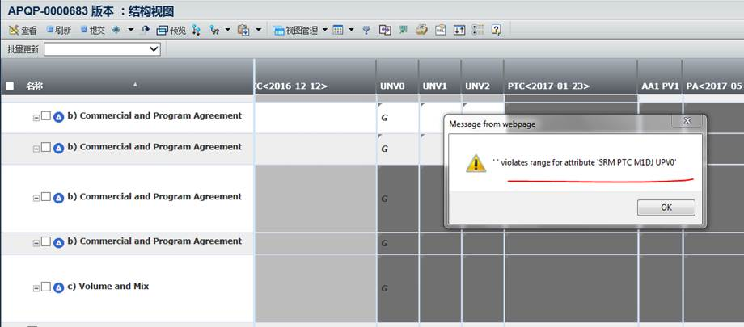
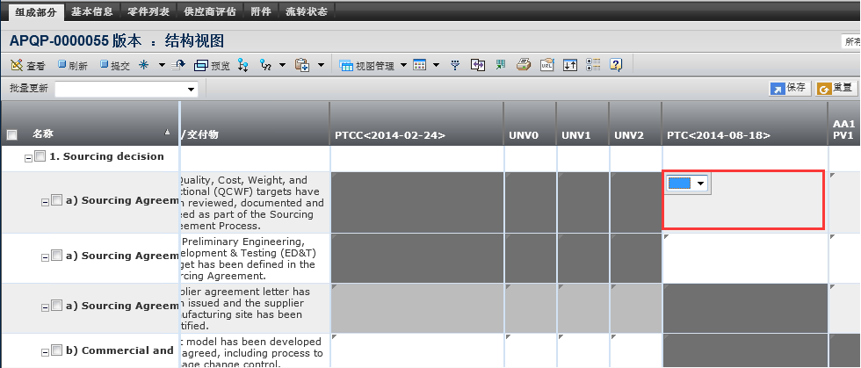
5.编辑APQP Elements报错
症状：编辑保存APQP时报错 “ ‘’ violates range for attribute ‘SRM XXX’”。
原因：浏览器不完全兼容；
使用IE9会有此问题，Firefox不会有此问题。
解决方案：
1). 以红框为例,在编辑模式下，如果点了一下, 但没有输入任何值,再去点击Save[或者再点其他格子,即便选择数值了再保存], 就会报错;
操作时请注意:
-不需要编辑的格子一定不要点击,否则保存时就
会报错。
-及时保存已维护过的单元格。
2). 使用Firefox浏览器,不会出现此问题。

Slide 11
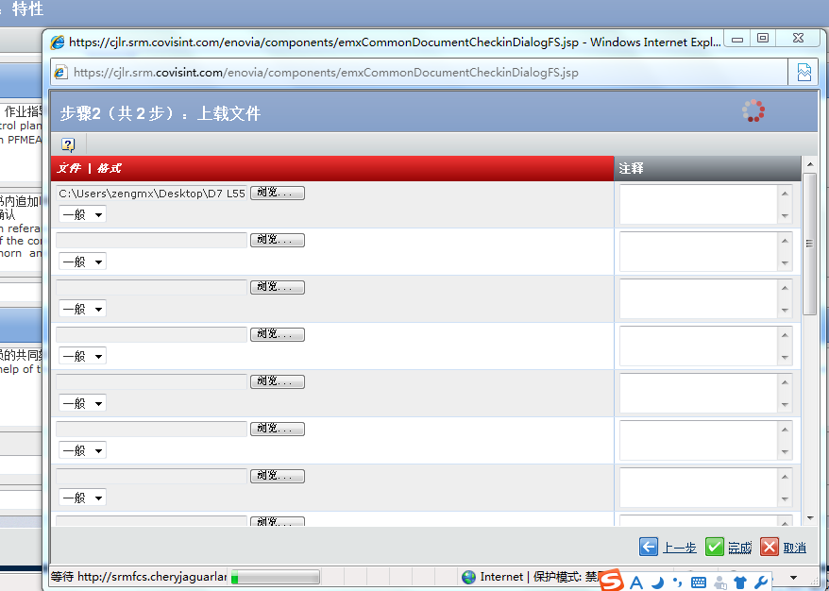
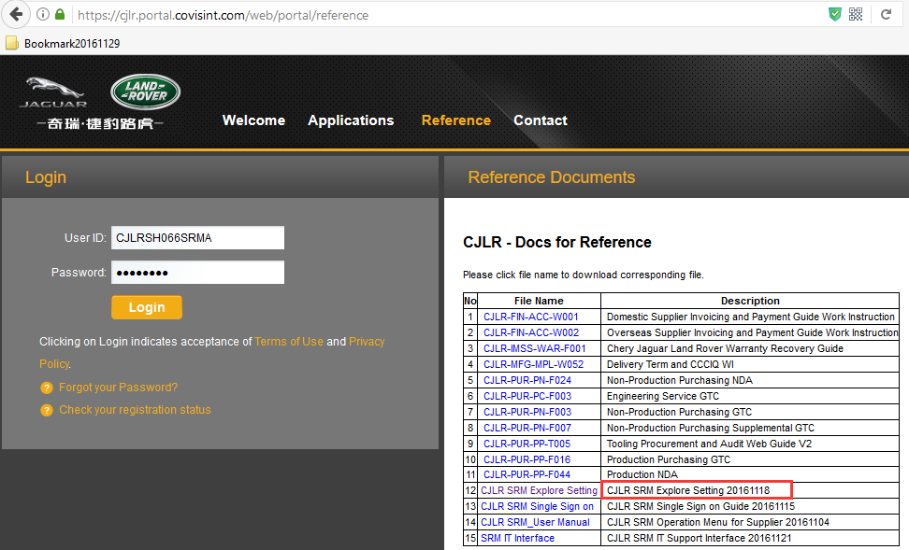
6.上传附件不成功
症状：上传附件时，始终停留在上传页面。
原因：未做“浏览器混合内容权限”设置。
解决方案：
1).请参考配置手册，设置浏览器混合内容权限。
2).手册下载地址：
https://cjlr.portal.covisint.com/web/portal/reference

Slide 12
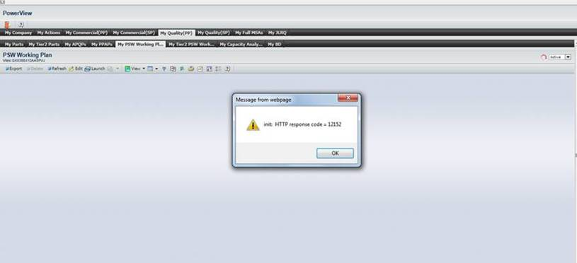
7.PSW Working Plan页面打开报错
症状：PSW Working Plan页面打开报错。
原因：
1).网络带宽不够大
2).个别供应商名下PSW数据量巨大
解决方案：
1).在带宽大的网络环境操作
2).CJLR IT已经完成此页面打开速度，数据量不巨大时，不会再出现此问题。
3).若出现此问题，请用临时方案：通过搜索的方式找到PSW

Slide 13
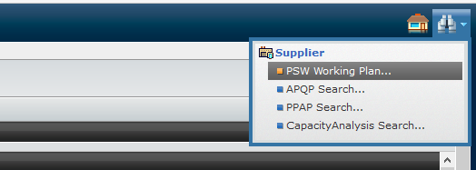
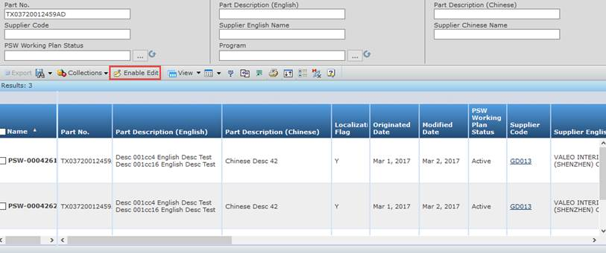
临时方案：通过搜索的方式找到PSW：
1). 页面右上角Search –> PSW Working Plan
3). 点击Enable Edit，进入编辑模式
2). 输入零件号，可回车或输入英文语言环境下的逗号，
输入多个零件号（也可粘贴），点击Search可以搜索
到零件相应的PSW。
4). 编辑需要维护的字段，并点击“保存”，完成修改。

Slide 14
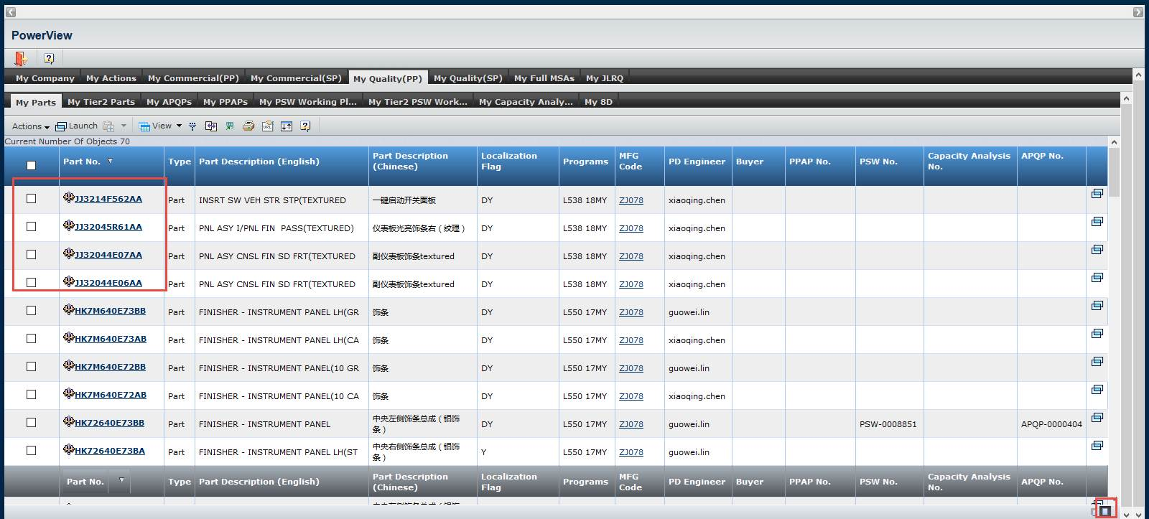
8.供应商查找零件
症状：My Part List查找不到零件。
可能的原因：
1).查找方法不对
2).零件未定点
解决方案：
1).供应商定点零件数量大于1屏幕显示数量，
可点击图示右下角命令，展开所有零件，再查找。
2).若上述方法确实查找不到零件，请反馈给CJLR Site STA和Buyer:未定点零件无法创建APQP/PPAP/PSW/CAR/8D等。
备注：
1).定点的零件会显示在供应商My Part List或My Tier2 Part List中。

Slide 15
9. 浏览器语言设置
-用户通过设置浏览器的语言优先级,达到切换SRM系统语言环境的目的.
-考虑兼容性问题,系统仅支持以下三种语言,否则系统可能工作不正常.
en-us; en-gb; zh-cn;
浏览器语言设置方法：
1).请参考配置手册。
2).手册下载地址：
https://cjlr.portal.covisint.com/web/portal/reference

